Slide 1







Мобильное приложение “Кампус ГУУ”

Slide 2
О нас
Компания по аутсорсингу проектных менеджеров поможет другим компаниям разработать общий план проекта и поэтапно подготовить его к реализации при управлении подрядчиками.
Наша команда направлена на развитие организаций, которым может разработать и внедрить в систему компании новые инструменты для достижения стратегических целей.
Кейс: Мобильное приложение личного кабинета студента и преподавателя с удобными сервисами и функционалом
Технологическое направление:
Рынок НТИ - Технет
Аутсорсинг проектного менеджера

Slide 3

Команда
ключевые члены ваше команды (CEO, CTO и СMO), опыт и компетенции;

Slide 4
Актуальность проекта
Наша команда предлагает проект по созданию мобильного приложения, которое ускорит взаимодействие студентов и преподавателей, упростит доступ к информации, а также объединит все информационные источники в одном месте.

Slide 5
Целевая аудитория
Студенты ГУУ
Преподаватели ГУУ
Сотрудники ГУУ

Slide 6
Проблема
(1) Долгое ожидание ответа преподавателя/студента
(2) Отсутствие уведомлений о наличии новых сообщений;
(3) Неудобный и долгий вход в ЛК;
(4) Нехватка оперативной осведомленности студентов и преподавателей об изменениях в учебном плане, расписании
(5) Отсутствие удобного формата расписания занятий и сессий

Slide 7
Решение
Разработка и внедрение мобильного приложения для студентов и преподавателей ГУУ.

Slide 8
Ценность, ценностное предложение
Упрощенная, компактная и понятная версия личного кабинета для студентов и сотрудников ГУУ.
Уведомления о новых сообщениях от преподавателей и электронного деканата на устройстве.
Лаконичное расписание для каждого пользователя с доступными заметками для записи заданий и прикрепленными файлами от преподавателей.
Разделение новостных источников и важных бесед.

Slide 9
Содержание приложения
Электронный дневник и электронные списки для преподавателей,
Рейтинг и отзывы о преподавателях и студентах
Новости и анонсы.
Упрощенная, компактная и понятная версия личного кабинета для студентов и сотрудников ГУУ.
Удобный список чатов с сохраненными вложениями и возможностью создания новых бесед для связи группы с преподавателем без нужды давать личный номер
Оптимизация связи первокурсников и кураторов, научных руководителей и выпускников
Разделение новостных источников и важных бесед.
Уведомления от приложения о новых сообщениях с возможностью их отключения.
Лаконичное расписание для каждого пользователя с доступными заметками для записи заданий и прикрепленными файлами от преподавателей.
Путеводитель по территории ГУУ с названием каждого корпуса и возможностью нахождения нужного кабинета.

Slide 10
Социальный эффект
1.Быстрое взаимодействие между студентами и преподавателями, благодаря уведомлениям
2.Удобное в использовании приложение, что позволяет в любом месте и в любое время быть на связи
3.Все новостные источники и материалы находятся в одном месте.

Slide 11
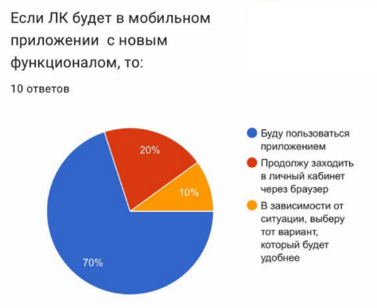
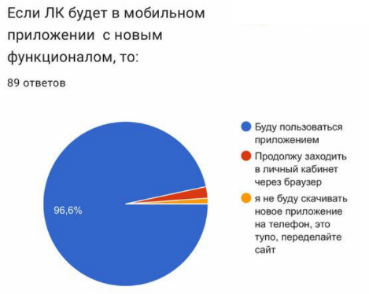
Текущие результаты
Опрос:
Преподаватели:
Студенты:

Slide 12
Текущие результаты
Анализ конкурентов:
Название приложения | Функционал | Минусы | Плюсы
Расписание ВУЗов | В приложении показывается только расписание занятий. | 1. Расписание сразу для нескольких ВУЗов, но не для всех факультетов. | 1. Показывается название пары, преподаватель, время пары, кабинет. 2. Можно отдельно посмотреть расписание преподавателя. 3. В графе пары можно сразу же добавить домашнее задание 4. Отдельный вход: преподаватель/студент 5. Простой интерфейс
Расписание ВШЭ | Показ расписания | 1.Только расписание показывается | 1. Удобное деление расписания по неделям (сразу же прописана какая неделя) 2. Удобный и яркий интерфейс. 3. Можно отдельно посмотреть расписание других групп и преподавателя

Slide 13
Текущие результаты
Анализ конкурентов:
Название приложения | Функционал | Минусы | Плюсы
Университет им.С.Демиреля | Приложение университета, где показаны и отображены все необходимые моменты для активной студенческой жизни | 1. Можно скачивать работы других студентов, то есть нет никакой защиты 2. По большей части просто новостной канал для студентов 3. Нет взаимодействия с преподавателями | 1.Приложение постоянно держит своих пользователей в курсе последних новостей, в частности, о грантах, конкурсах, семинарах и других событиях университета. 2. Также приложение содержит обновленную информацию об университете, факультетах, студенческих клубах, контактах, последних новостях и грядущих событиях, библиотеку с учебниками в формате e-pub, авторами которых являются преподаватели вуза. 3. Имеется вкладка “Как добраться”. На карте показан маршрут.
Университет в кармане | Приложение ориентировано только на студентов. | 1. Имеет много тестов для самостоятельной подготовки, генераторов сочинений, поиск фрилансеров для выполнения задач и т.п. функции, нужные в основном для обмана системы образования. | 1. Содержит базу “вопрос-ответ”

Slide 14
Текущие результаты
Анализ конкурентов:
Название приложения | Функционал | Минусы | Плюсы
Кампус | Приложение с расписанием занятий и рейтингом преподавателей | 1.Чтобы зайти в раздел “Отзывы”, необходимо посмотреть рекламу. 2.Долгое обновление расписания в начале учебного семестра. | 1. Показывается название пары, преподаватель, время пары, кабинет, неделя. 2. Можно отдельно посмотреть расписание преподавателя и других групп. 3. Сразу несколько групп или преподавателей можно добавлять в “избранное”. 4. Содержит отзывы о преподавателях. 5. Удобный интерфейс, есть возможность настройки внешнего вида приложения

Slide 15
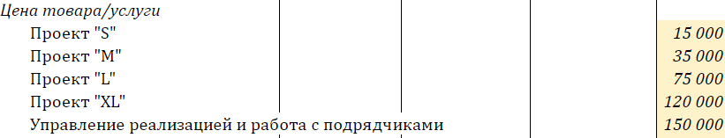

Подсчет чистой прибыли финансовой модели при реализации компании по аутсорсингу
1 год
2 год
3 год

Slide 16
Контакты
Ф.И.О. | Должность (роль) | Контакты | Выполняемые работы в Проекте | Образование/опыт работы
Серегина Дарья Владимировна | Руководитель проекта | 8(977)987-97-27 dariavladimirovna03@ya.ru | Контроль за выполнением всех этапов разработки проекта Предоставление отчета по проделанной работе Создание презентации по проекту Предложение идей | Бакалавриат, Магистратура Опыт работы в сфере управления персоналом
Локтионова Екатерина Эдуардовна | Специалист по работе с подрядчиками | 8(964)497-92-83 | Поиск подрядчиков Согласование работы подрядчиков Проверка работы подрядчиков | Бакалавриат Магистратура Менеджмент организации
Самышко Полина Олеговна | Специалист по общим вопросам | +7-929-571-35-28 | Определение наполнения приложения Составление/утверждение сметы Запуск приложения | Бакалавриат Магистратура
Юрьева Виктория Сергеевна | Специалист по развитию | +7-960-698-73-00 vyureva0604@gmail.com | Разработка дизайна Разработка стратегии по продвижению Реклама приложения | Бакалавриат Магистратура Опыт работы в организации проекта
Селиванова Виктория Андреевна | Специалист по организационной работе | +7-965-337-19-83 | Определение наполнения приложения Запуск приложения Реклама приложения | Бакалавриат Магистратура
‹#›

